Slide 1
Západoslovanské jazyky

Slide 2
Skupina západoslovanských jazyků
v současné době reprezentována pěti živými jazyky: polštinou, češtinou, slovenštinou, horní lužickou srbštinou a dolní lužickou srbštinou
k polštině se řadí také ka­šubština, která je především v polské lingvistice pova­žována za jeden z polských dialektů
pro periferní a mimořádně archaický charakter i některé specifické jazykové inovace však někteří jazykovědci považují kašubštinu za samostatný západoslovanský jazyk, který původně náležel do pásu dnes již vymřelých pomořanských dialektů, jež se táhl od západního Pomořanska a ostrov Rujanu až po oblasti na západ od dolního toku Odry (tyto původně slovanské ob­lasti podlehly v době od 13. do 16. století germani­zaci)

Slide 3
Skupina západoslovanských jazyků
přibližně ve stejné době došlo ke germanizaci rozsáhlého území západně od Lužice, které bylo obý­váno lužickosrbskými kmeny. Svědectvím o těchto dialektech jsou nejen některá místní jména, ale také texty v polabském jazyce, který zcela vymizel až v polovině 18. století.
Polabštinu, nejzápadnější slovan­ský jazyk vůbec, užívali slovanští obyvatelé území na levém břehu Labe v okolí Hannoveru (obce Lüne­burg, Lüchow, Süten).
s přirozeným tlakem němčiny se dnes potýká území obývané lužickými Srby, pře­devším dolnosrbská jazyková oblast (okolí Chotě­buzi).

Slide 4
Skupina západoslovanských jazyků
i když jsou si západoslovanské jazyky blízké (ostatně jako všechny jazyky ze slovanské skupiny), není pro ně typická tak vysoká vnitřní jednota jako pro jazyky východoslovanské nebo jihoslovanské
v historické době byly v jednotlivých jazycích západ­ních Slovanů provedeny specifické inovace, které jsou příčinou existence mnohdy značných jazykových rozdílů. Z tohoto důvodu západoslovanské jazyky můžeme rozdělit na tři skupiny: česko-slovenskou, lužickou a lechickou

Slide 5
Historický vývoj západoslovanských jazyků v širším kontextu
skupina jazyků slovanských patří k indoevropské jazykové rodině
indoevropské jazyky, jimiž hovoří obyvatelé téměř celé Evropy a Indie, mají svůj původ ve společném indoevropském prajazyce
s určitostí nevíme, kdy a kde tento prajazyk vznikl, avšak před­pokládáme, že pravlastí praindoevropských plemen bylo rozsáhlé území mezi střední Evropou a střední Asií
Indoevropané byli kočovníci a pastevci - doka­zují to četné názvy chovných zvířat
zemědělská ter­minologie byla však chudá. Na území lesů a stepí bylo totiž zemědělství při tehdy existující technologii vyloučeno

Slide 6
Historický vývoj západoslovanských jazyků v širším kontextu
na přelomu 4. a 3. tisíciletí př. Kr. na­stává rozpad společného prajazyka.
důvodem bylo zřejmě hledání nových teritorií ve vzdálenějších čás­tech Evropy a Asie.
Tento rozpad probíhal asi tisíc let a jeho výsledkem byl vznik různých indoevropských dialektů. K nim patřily také dialekty baltoslovanské (slovanské a baltské jazyky - litevština a lotyština - mají některé shodné znaky), z nichž se přibližně v polovině 2. tisíciletí př. Kr. vydělila praslovanština.
Slované původně osídlovali území od Baltu po Kar­paty a od Odry po střední Desnu a horní Donec (dnes na území Ukrajiny). Velká teritoriální expanze Slo­vanů na východ a jih vyvolala pozvolný rozpad jed­notného prajazyka, který dal v průběhu 6. - 9. století vzniknout třem jazykovým skupinám: západní, vý­chodní a jižní. Do těchto tří skupin spadají také mo­derní slovanské jazyky (západní: polština, dolní a horní lužická srbština, čeština, slovenština, kašub­ština; východní: ruština, ukrajinština a běloruština; jižní: bulharština, srbština, chorvatština, bosenština, černohorština, slovinština a makedonština).

Slide 7
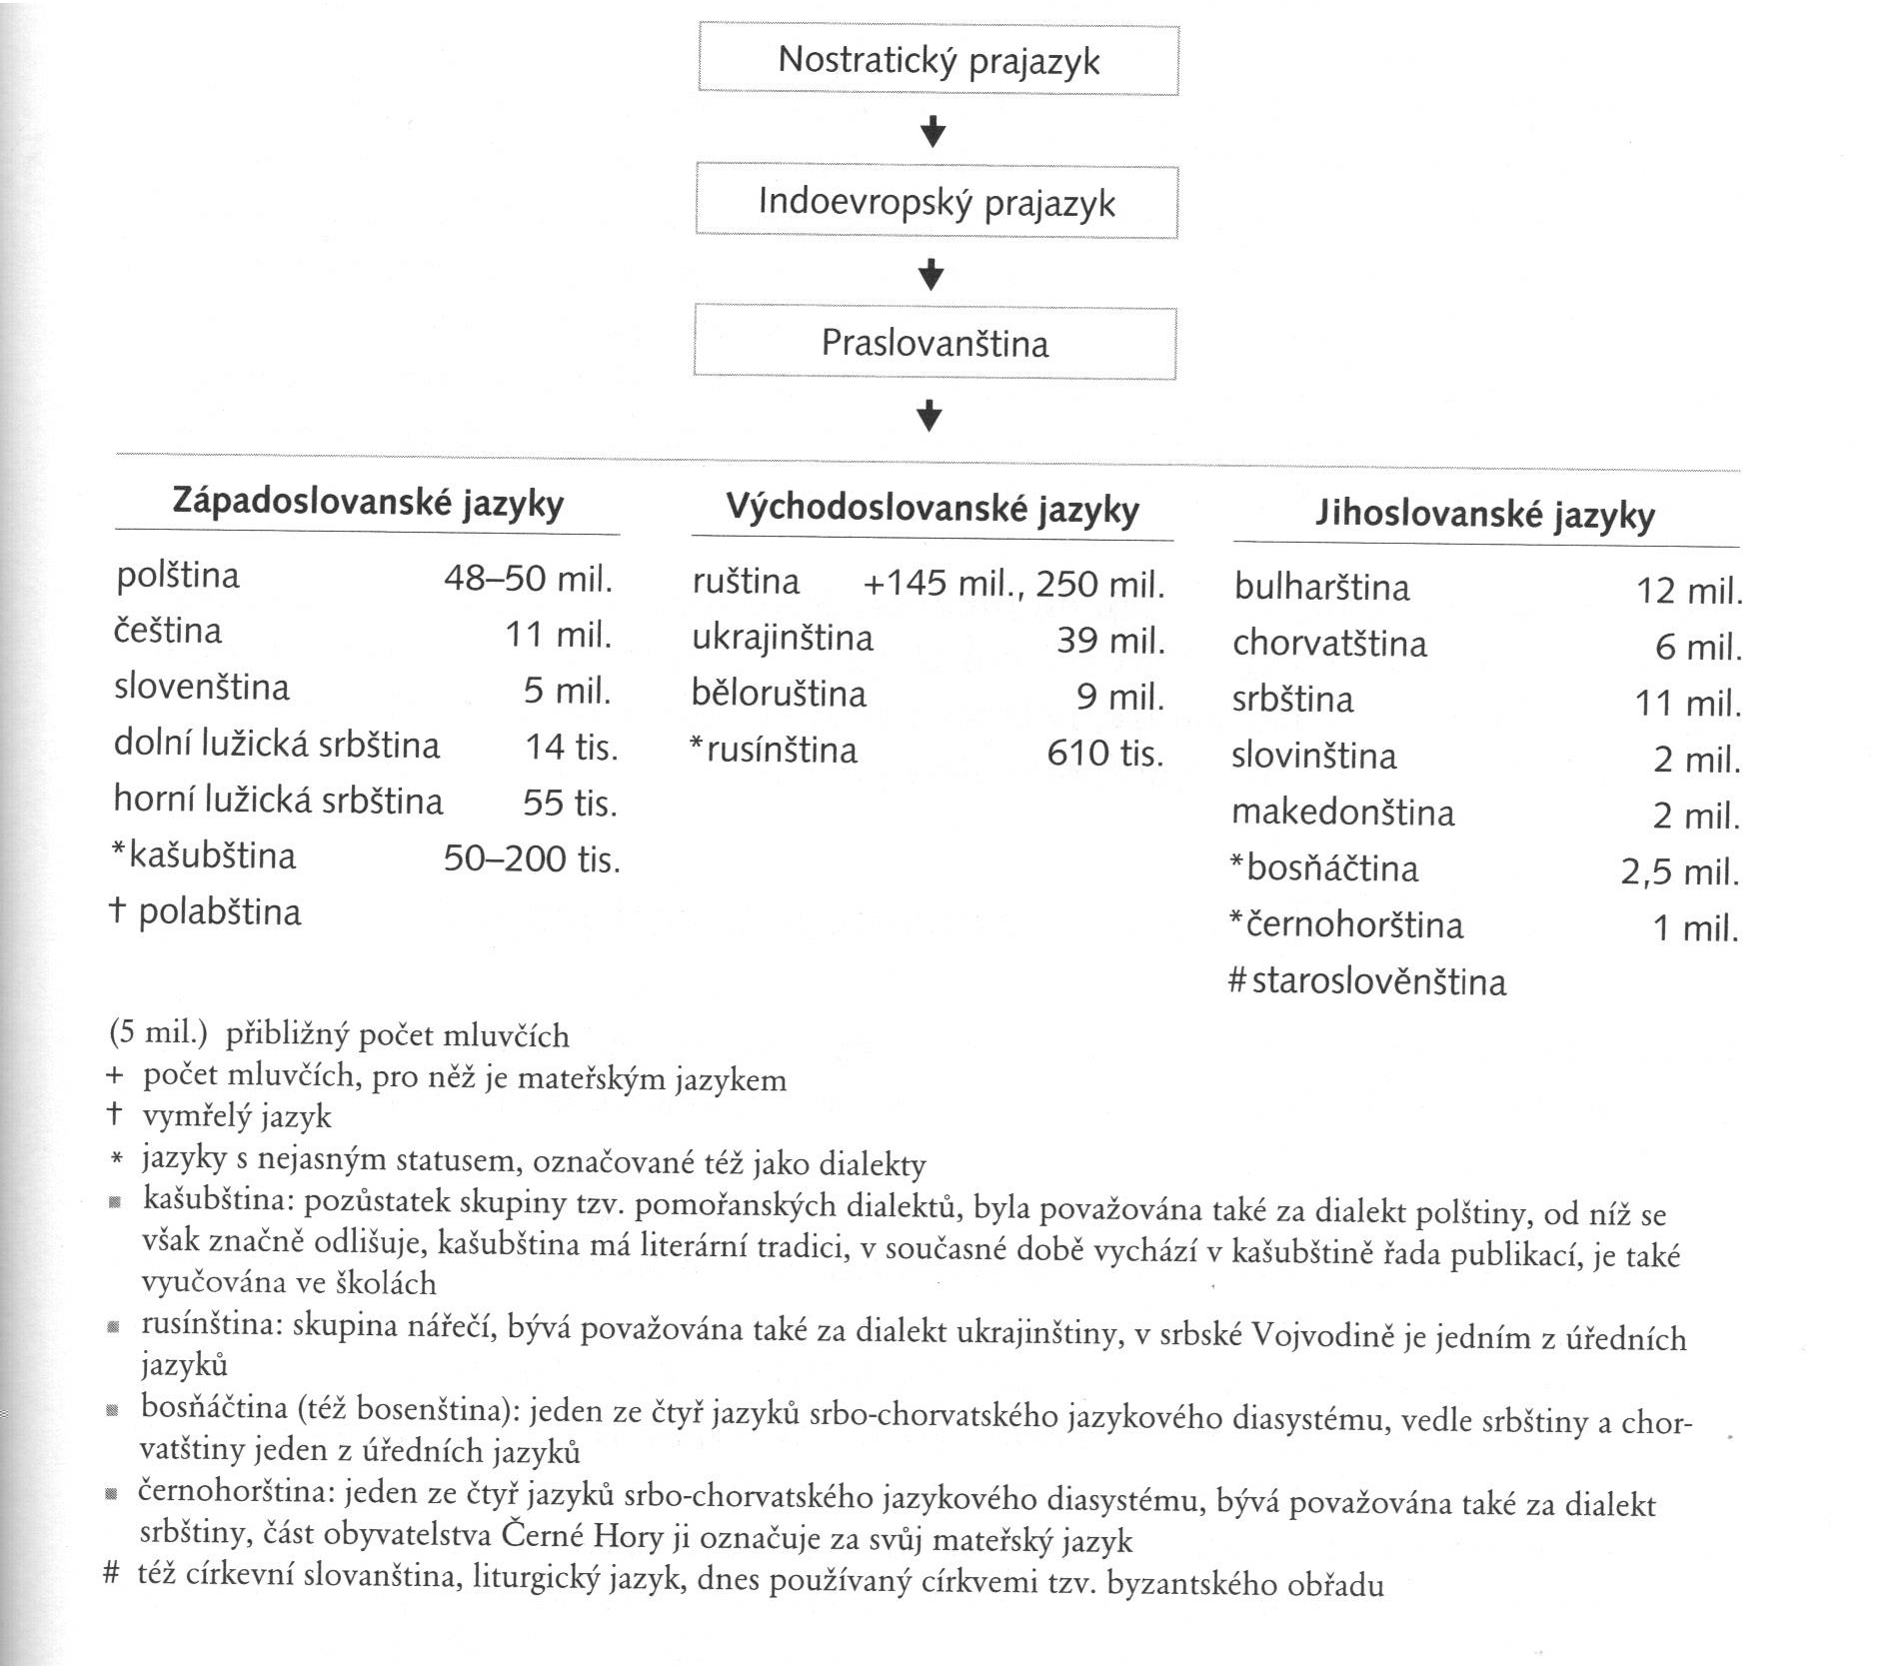

Slide 8
Dělení západoslovanských jazyků
západoslovanské jazyky se vnitřně dělí na skupinu česko-sloven­skou, lužickou a lechickou, přičemž skupina lužická, jež se vyznačuje jen nepočetnými inovacemi, je ja­kýmsi přechodným stupněm mezi češtinou, šířeji česko-slovenskou skupinou, a polštinou.
existenci dvou nejcharakterističtějších skupin potvrzují četné příklady, z nichž jsou zřejmé specifické jazykové inovace - srovnání češtiny a polštiny jasně prokazuje, že každý z jazyků prošel ve své skupině odlišným vývojem
ręka - ruka
pięć - pět
lato, w le­cie - léto, v létě
biały - bielić, bílý - bílit
wilk, kark - vlk, krk

Slide 9
Společné znaky západoslovanských ja­zyků
I přes existenci četných rozdílů charakterizuje zá­padoslovanské jazyky řada důležitých společných rysů. Řadíme k nim zejména tyto:
vznik dásňového š na místě zadopatrových souhlá­sek při II. a III. palatalizaci: pol.: wszystek, musze; čes.: všechen, mouše; slov.: všetok, muše; dluž.: wšen, muše; hluž.: wšón, muše x rus.: весь, praslov.: *vьxъ, stsl.: musě
přechod praslovanských skupin tj a kt´ v c a sku­piny dj v dz (v češtině v z´): pol.: świeca, noc, miedza, cudzy; čes.: svíce, noc, meze, cizí; slov.: svieca, noc, medza, cudzí x rus.: свеча, ночь, межда, чужой; praslov.: *světja, *noktь, *medja, *tjudjь
zachování praslovanské skupiny tl, dl: pol.: radło, mydło, wiedli; čes.: rádlo, mýdlo, vedli; slov.: radlo, mydlo, vedli; dluž./hluž.: pletł, radło, mydło x rus.: мыло, вели

Slide 10
Společné znaky západoslovanských ja­zyků
zachování praslovanské skupiny kv´, gv´ na po­čátku slova před předními samohláskami (ě, i): pol.: kwiat, gwiazda (l. sg. kwiecie, gwieździe); čes.: květ, hvězda; slov.: kvet, hviezda; dluž.: kwět, gwězda; hluž.: kwět, hwězda x rus.: цвет, звезда
změna praslovanských spojení pj, bj, mj, vj na p/p´, b/b´, m/m´, v/v´ (tvrdé varianty souvisejí s pozdější česko-slovenskou depalatalizací retnic): pol.: kupię, ziemia, čes.: koupím, země; slov.: kúpim, zem x rus.: куплю, земля
jako doplňkové kritérium bychom mohli uvést skutečnost, že všechny západoslovanské jazyky mají dynamický a stálý přízvuk (čeština, slovenština, dolní a horní lužičtina a jižní kašubština na první slabice, polština na druhé slabice od konce slova). Pouze část kašubského území zachovává pohyblivý přízvuk.

Slide 11
Zásadní rozdíly mezi západoslovan­skými jazyky
Nejvíce rozdílů lze najít mezi česko-slovenskou a lechickou skupinou západoslo­vanských jazyků. můžeme uvést ty nejcharakteristič­tější a ilustrovat je na příkladech:
zachování nosovek v polštině a jejich změna v ústní samohlásky v češtině, slovenštině a obou lužických srbštinách: pol.: ręka, mięso, pięć; čes.: ruka, maso, pět; slov.: ruka, mäso, päť; dluž.: ruka, měso, pěś; hluž.: ruka, mjaso, pjeć
provedení depalatalizace ´e →´o (polština, lužič­tina), ě →´a (polština):
pol: żona, czoło, biorę, niosę, las, światło, miasto, miara, wiara; čes: žena, čelo, beru, nesu, les, světlo, město, míra, víra (do 15. stol. miera, viera)

Slide 12
Zásadní rozdíly mezi západoslovan­skými jazyky
rozdíl v provedení metatezy ve skupinách tort, tolt, tert, telt, v polštině a lužické srbštině vznikly skupiny trot, tlot, tret, tlet, kdežto v českosloven­ské skupině spojení trat, tlat, trět, tlět: pol.: krowa, głowa, brzeg, mleko; čes.: kráva, hlava, břeh, mléko; slov.: krava, hlava, breh, mlieko
vokalizace slabikotvorných souhlásek v polštině a lužičtině: čes.: vrba, vlk, hrnek, vlna; pol.: wierzba, wilk, garnek, wełna; dluž.: w´erba, w´elk, gjarnc, wałma; hluž.: wjerba, wjelk, hornc, wołma
zánik kvantity samohlásek v polštině a lužičtině, naopak její zachování v češtině

Slide 13
Literatura
Bednarczuk, L. (red.): Języki indoeuropejskie. Warszawa 1988.
Erhart, A.: Indoevropské jazyky. Praha 1982.
Horálek, K.: Úvod do studia slovanských jazyků. Praha 1962.
Krajčovič, R.: Slovenčina a slovanské jazyky. Bratislava 1974 (nově 2003).
Lamprecht, A.: Praslovanština. Brno 1987.
Lamprecht, A., Šlosar, D., Bauer, J.: Historická mluvnice češtiny. Praha 1986.
Lehr-Spławiński, T., Kuraszkiewicz, W., Sławski, F.: Przegląd i charakterystyka języków słowiańskich. Warszawa 1954.
Večerka, R.: Úvod do slovanské jazykovědy. Brno 1977.
Večerka, R.: Základy slovanské filologie a staroslověnštiny. Brno 2002.
Weingart, M. (red.): Slovanské spisovné jazyky. Praha 1937.

